Slide 1
REX (retour d’expérience) - experiencia adquirida
Kit de integración H3SE
Módulo TCG 5.3

Slide 2
Los objetivos del módulo
Después de este módulo:
Sabrán para qué sirve la experiencia adquirida
Habrán entendido su utilidad / importancia en el sistema de gestión

Slide 3
Una situación concreta
Desde hace poco, Jean tiene una moto. Siempre ha soñado con tener una y la ha comprado con medios limitados. Por lo tanto, tuvo que conformarse con una de ocasión.
Después de unos cientos de kilómetros, se da cuenta de que la moto tiene «fallos»: de vez en cuando, pierde potencia.
Jean tiene un conocimiento limitado en mecánica, pero cree que debe venir de la bujía de encendido o del carburador quizá…
A pesar de sus conocimientos limitados, es espabilado y cree que él mismo puede ocuparse del problema. Pero no quiere cometer errores que podrían empeorar la situación de su vehículo o, peor aun, salir herido.
Ayuden a Jean a encontrar soluciones a su problema garantizando al mismo tiempo su seguridad.
¿Qué puede hacer para encontrar la respuesta a la causa del mal funcionamiento por sí mismo?
Y, una vez encontrada la respuesta, ¿cómo puede hacer para encontrar recursos sobre la manera de repararla?

Slide 4
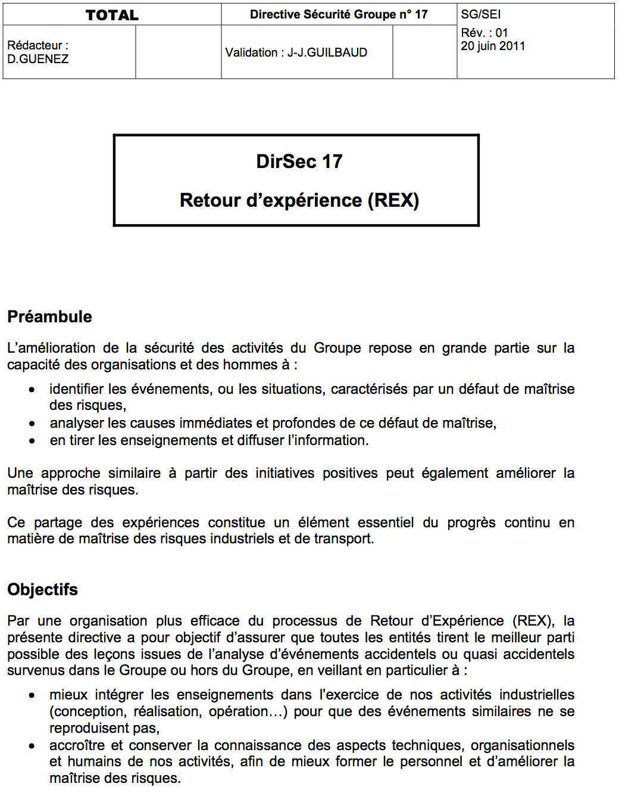
DIR GR SEC 017

Slide 5
DESARROLLO DE UN REX EN UNA REFINERÍA

Slide 6
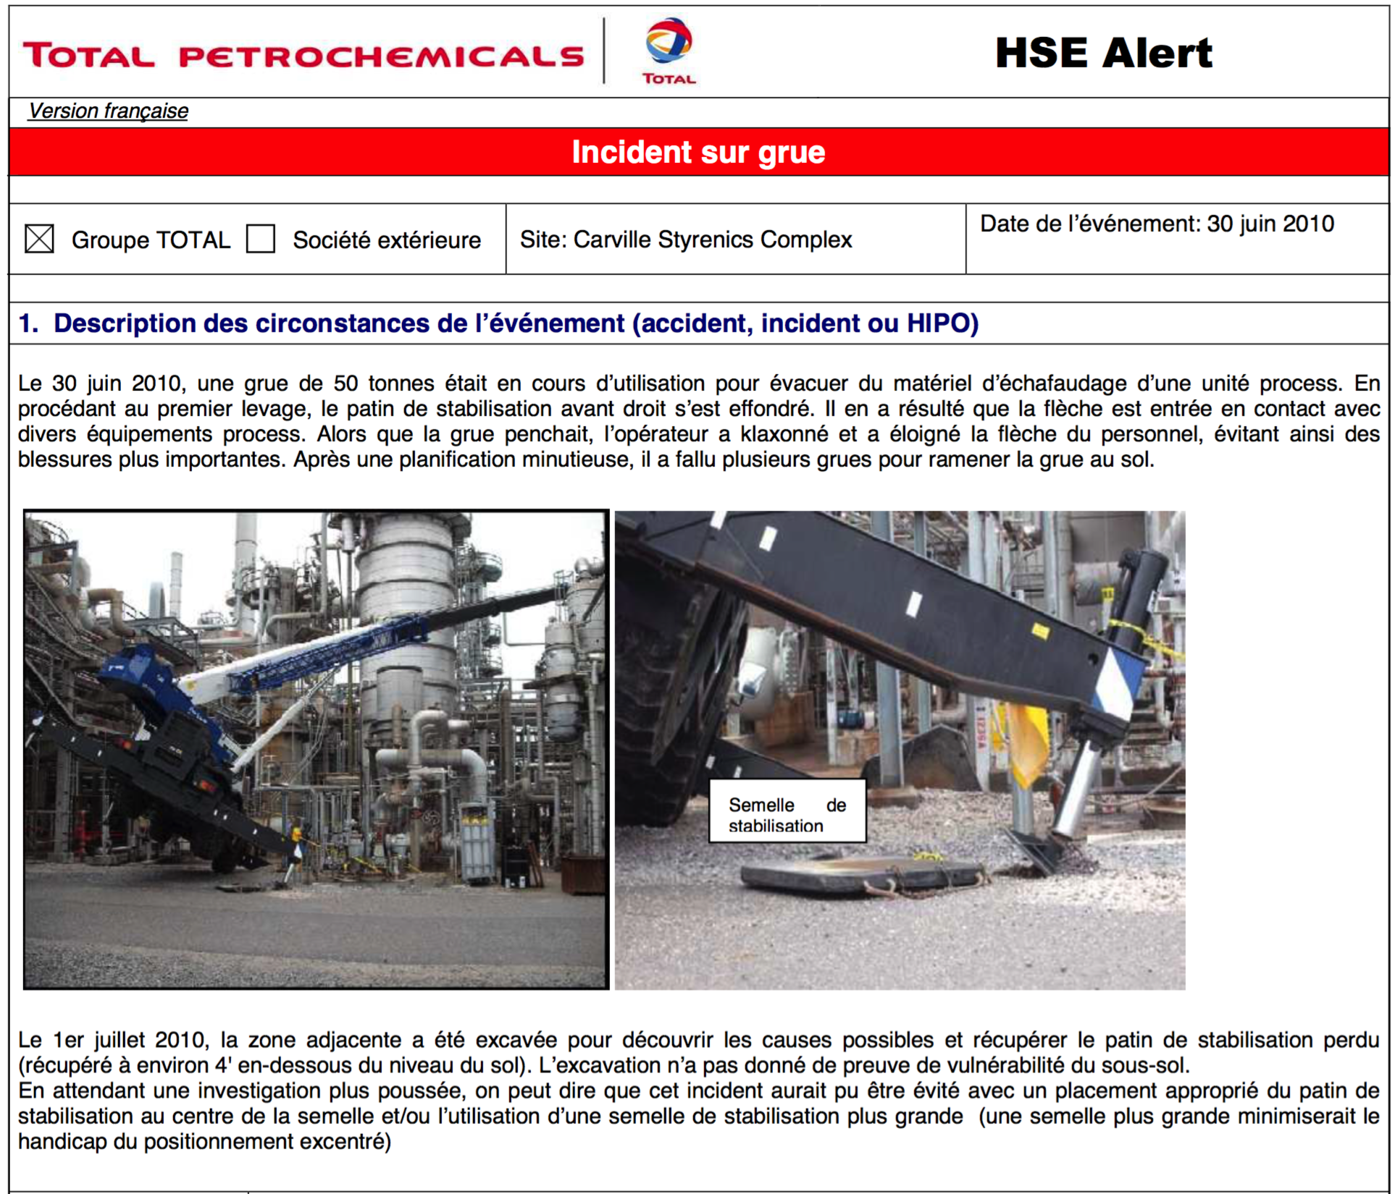
ejemplo de REX – Vuelco de una grúa

